Slide 1
ENTORNOS DE DESARROLLO — TEMA 6: DIAGRAMAS DE COMPORTAMIENTO
Diagrama de actividades
Flujos, decisiones y concurrencia

Slide 2
¿Para qué sirve?
Idea clave: es el diagrama de flujo de toda la vida, con uniforme UML — un proceso de principio a fin, con sus decisiones, sus bucles y sus tareas en paralelo.
Si ya has hecho diagramas de flujo en Programación, este te resultará familiar: cambia la notación, no la idea. Se usa para modelar:
• Procesos de negocio: el flujo de una compra, una reserva, una tramitación.
• Lógica de algoritmos: los pasos de un método complejo.
• Flujos de casos de uso: cómo se desarrolla un caso de uso en detalle.
• Comportamiento de métodos, cuando la lógica cuesta de entender solo con código.
Entornos de Desarrollo — Tema 6 · Diagrama de actividades

Slide 3
Uno pequeño para empezar: el cajero
Introducir PIN
[no, quedan intentos]
¿PIN correcto?
[sí]
Elegir importe
Entregar dinero
[no, 3 fallos]
Retener tarjeta
Las condiciones van entre corchetes en las flechas del rombo; un camino puede volver atrás (el bucle del PIN) o terminar en un final propio.
Entornos de Desarrollo — Tema 6 · Diagrama de actividades

Slide 4
Elementos (1/2): inicio, actividad y decisión
Inicio — círculo negro sólido. Comienzo del flujo; solo puede haber uno.
Verificar stock
Actividad — rectángulo redondeado. Una tarea o acción concreta; el nombre suele ser un verbo en infinitivo ("Verificar stock", "Enviar notificación").
Decisión — rombo: el flujo toma un camino u otro según una condición.
Cada condición va entre corchetes en su flecha de salida —[sí], [no], [stock > 0]— y se llama CONDICIÓN DE GUARDA: "guarda" el camino y solo deja pasar si es verdadera. Volverás a verla en el diagrama de estados.
Los rombos no llevan la pregunta dentro en UML estricto, pero escribirla al lado (¿PIN correcto?) ayuda a leer el diagrama y es lo que haremos en clase.
Entornos de Desarrollo — Tema 6 · Diagrama de actividades

Slide 5
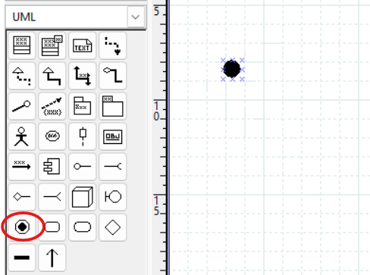
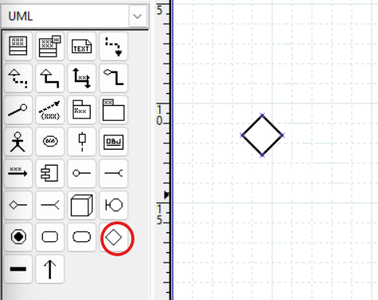
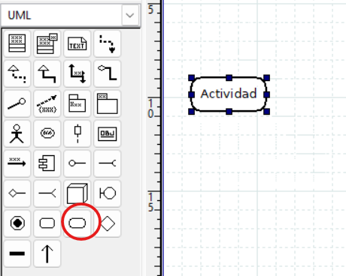
En DIA — iconos de la paleta UML (I)
Icono de nodo inicial (círculo negro) en DIA
Icono de actividad (rectángulo redondeado) en DIA
Icono de decisión (rombo hueco) en DIA
Entornos de Desarrollo — Tema 6 · Diagrama de actividades

Slide 6
Elementos (2/2): flujo, concurrencia y fin
Flujo — flechas que conectan los elementos e indican la dirección del proceso.
Concurrencia — barras gruesas de sincronización:
• La barra de APERTURA (fork) divide el flujo en ramas que se ejecutan a la vez.
• La de CIERRE (join) espera a que TODAS las ramas terminen para continuar.
Fin — círculo con borde grueso. Puede haber varios nodos de fin en un mismo diagrama (un final feliz y otro de cancelación, por ejemplo).
Rombo y barra se parecen pero no se mezclan: el rombo ELIGE un camino (con guardas); la barra los ejecuta TODOS a la vez (sin guardas). Si pones condiciones en una barra, en realidad querías un rombo.
Entornos de Desarrollo — Tema 6 · Diagrama de actividades

Slide 7
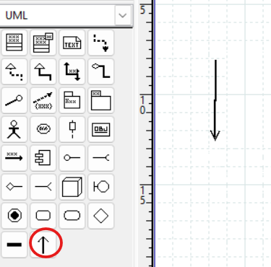
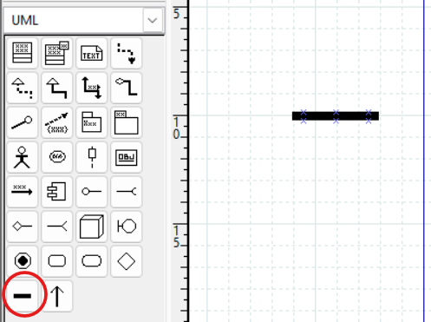
En DIA — iconos de la paleta UML (II)
Barra de sincronización (fork/join) en DIA
Herramienta de transición (flecha) para conectar elementos
Entornos de Desarrollo — Tema 6 · Diagrama de actividades

Slide 8
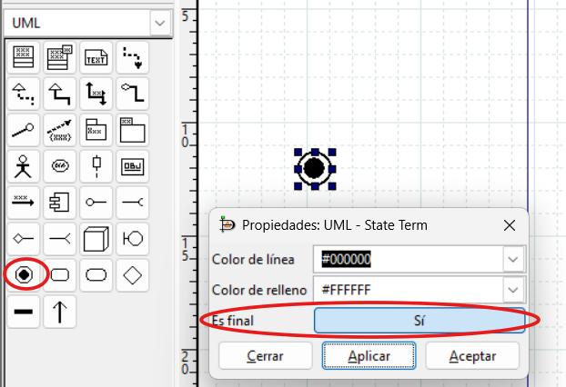
En DIA — nodo final
• El nodo de fin se crea con el mismo icono que el de inicio.
• Para convertirlo en final: doble clic sobre él → campo "Es final" → Sí.
Propiedades del nodo de estado final en DIA: activar "Es final: Sí"
Entornos de Desarrollo — Tema 6 · Diagrama de actividades

Slide 9
Resumen visual
Elemento | Forma
Inicio | ● (círculo negro)
Actividad | Rectángulo redondeado
Decisión | ◇ (rombo)
Flujo | → (flecha)
Concurrencia | ═══ (barra gruesa horizontal)
Fin | ⊙ (círculo con borde)
Entornos de Desarrollo — Tema 6 · Diagrama de actividades

Slide 10
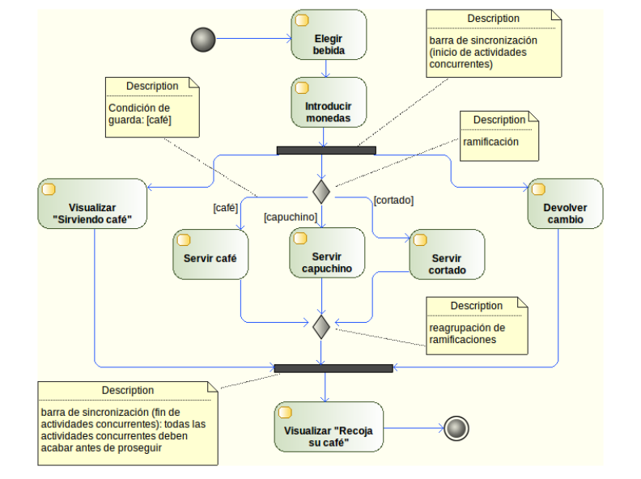
Ejemplo leído paso a paso: máquina de café
• 1. Elegir bebida e Introducir monedas: secuencia normal.
• 2. La primera barra abre TRES ramas a la vez: mensaje "Sirviendo café", preparar la bebida y devolver el cambio.
• 3. La rama central pasa por un rombo con guardas excluyentes: [café], [capuchino] o [cortado] deciden qué se sirve.
• 4. Un segundo rombo reagrupa los tres caminos.
• 5. El join espera a que las tres ramas acaben; solo entonces "Recoja su café" y nodo final.
Entornos de Desarrollo — Tema 6 · Diagrama de actividades

